Slide 1
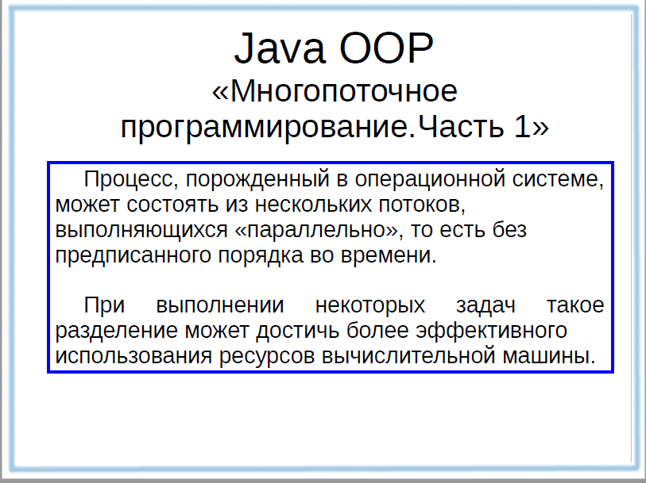

Slide 2
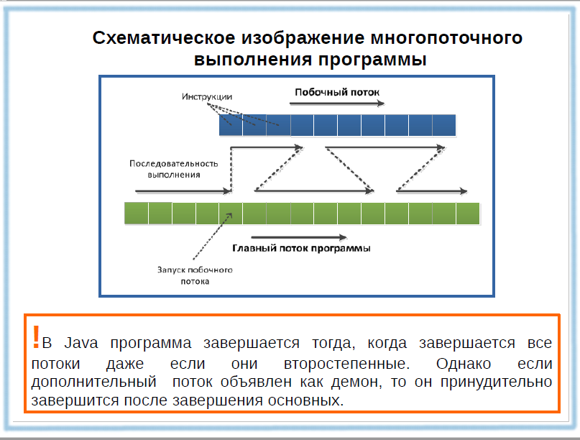

Slide 3
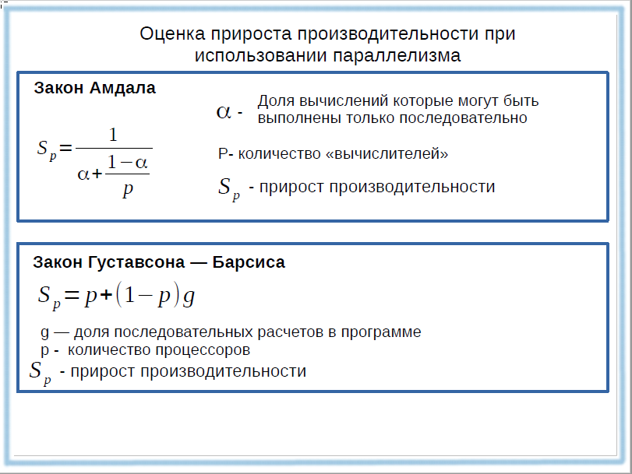

Slide 4
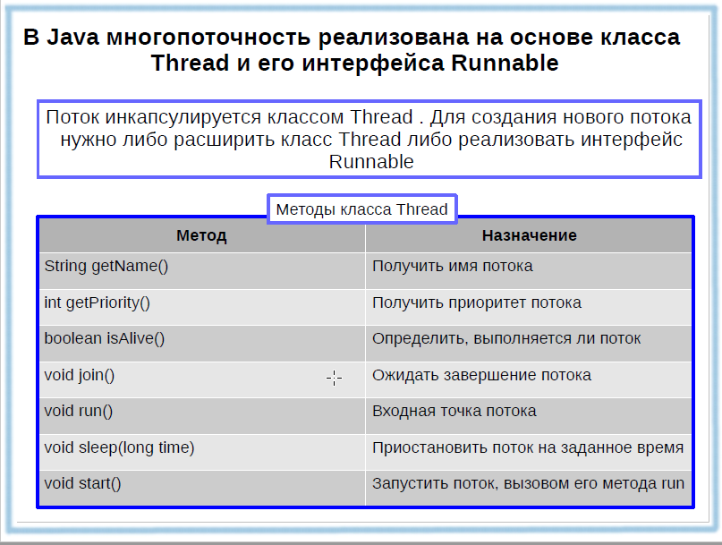

Slide 5
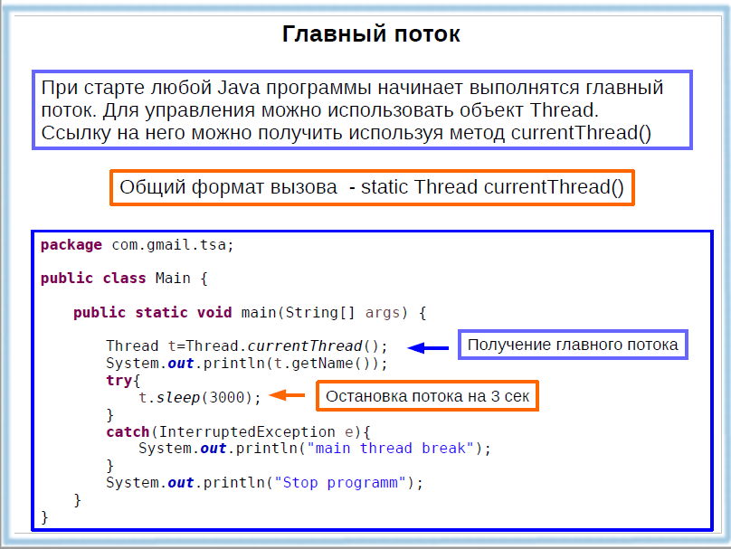

Slide 6
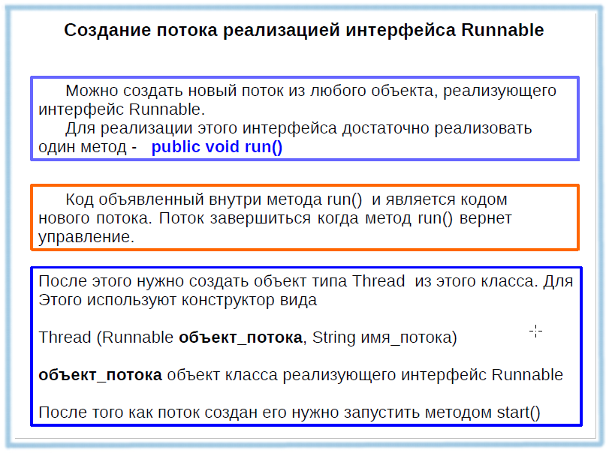

Slide 7
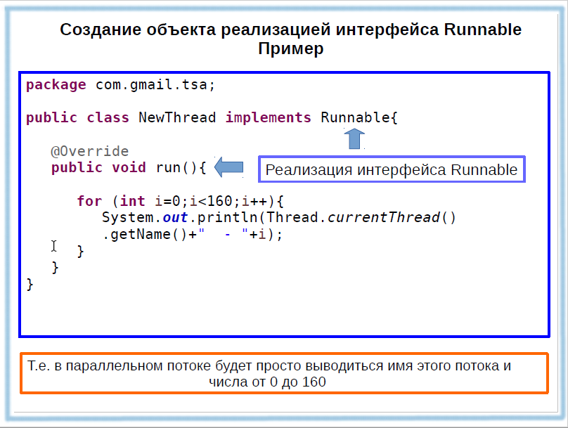

Slide 8
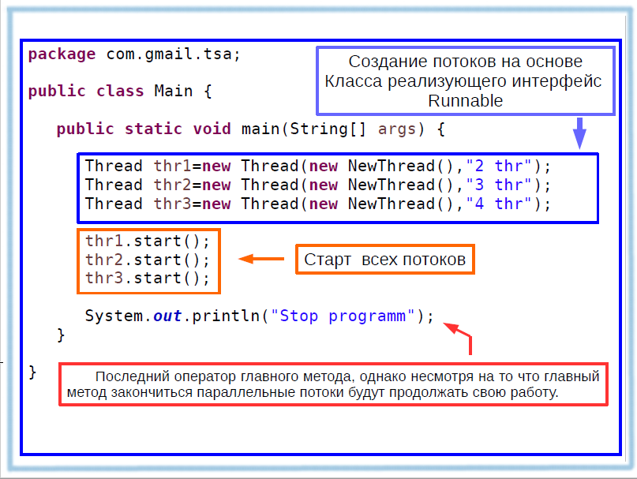

Slide 9
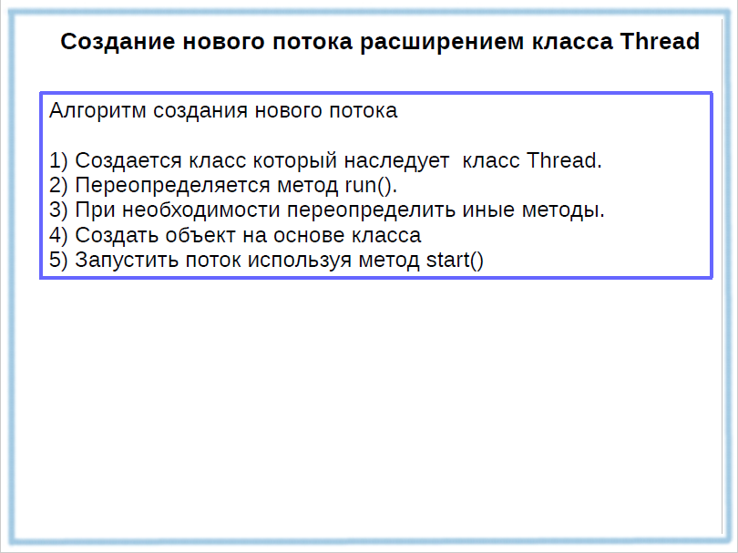

Slide 10
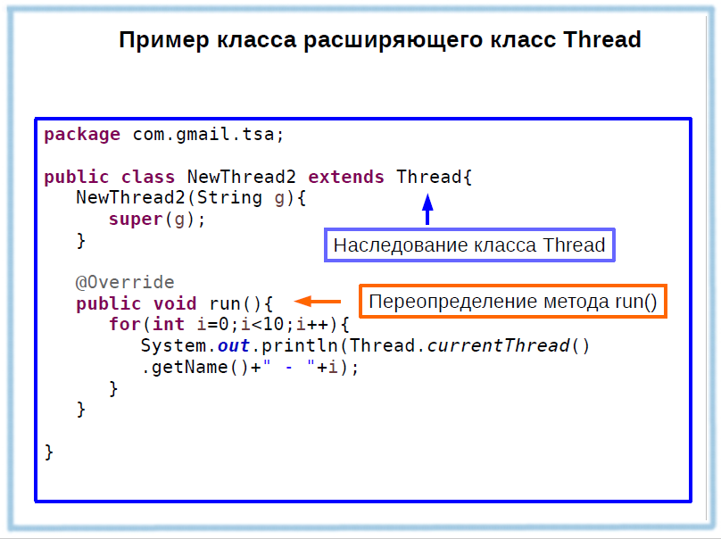

Slide 11
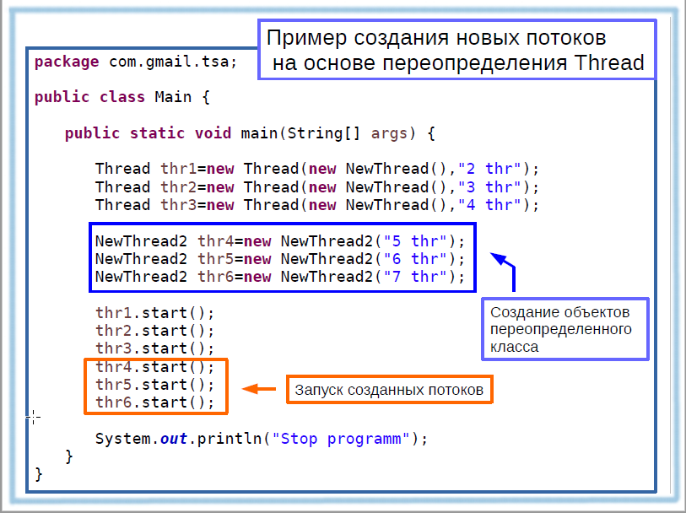

Slide 12
Лабораторна №1
Створіть сто потоків які будуть обчислювати факторіал числа рівного номеру цього потоку і виводити результат на екран.
Реалізувати вивід 5-ти потоків чисел від 1 до 100 послідовно.
Наприклад:
1
1
1
1
1
……..

